Slide 1

Государственное бюджетное образовательное учреждение средняя общеобразовательная школа №3 города Похвистнево городского округа Похвистнево Самарской области
Внеурочное занятие
Развитие читательской грамотности на основе работы с текстом художественного произведения басня И.А.Крылова «Лебедь, щука и рак»
Авторы: учителя начальных классов
Прохорова Т.С.
Самарина Е.В.

Slide 2
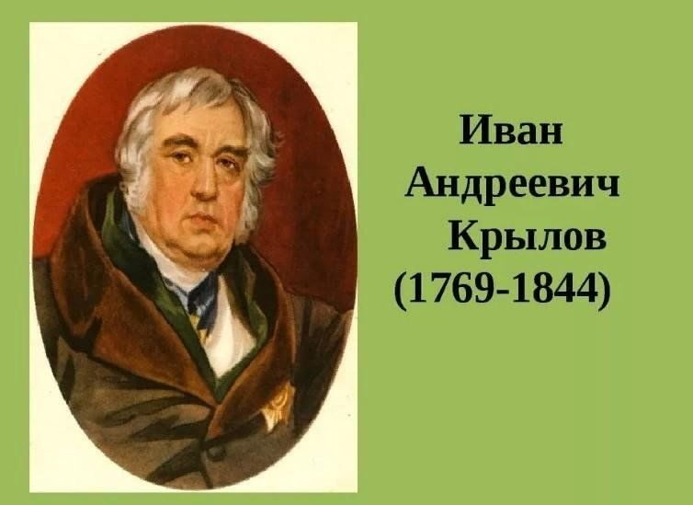

Slide 3
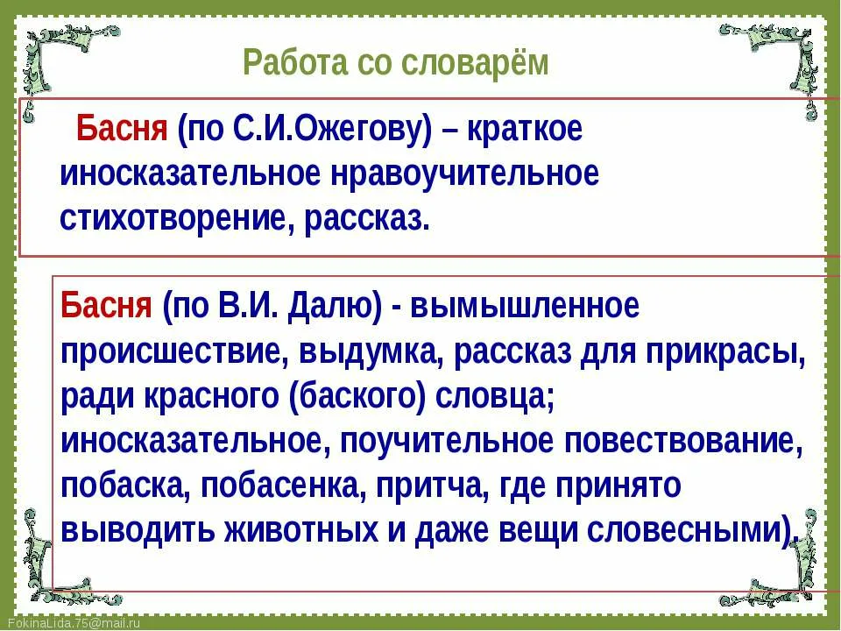

Slide 4
Работа в группах
1 группа - Блок «Творческий»
2 группа – Блок «Анализ и рассуждение»

Slide 5
Работа с устаревшими словами
«Лад» — действовать совместно, не расходясь. Крылов пишет, что дело у трёх животных «на лад не пошло» — работа не стала ладной, то есть согласованной, синхронной.
«Поклажа» — уложенные для перевозки вещи, груз, багаж.
«Воз» — повозка или сани с кладью
«Впряглись» — принялись за длительную, трудную работу.
«Ныне» — теперь, в настоящее время.
«Из кожи лезут вон» — усердствовать, стараться изо всех сил.
«И ныне там» — на том же месте.

Slide 6

Спасибо за внимание!

